Slide 1


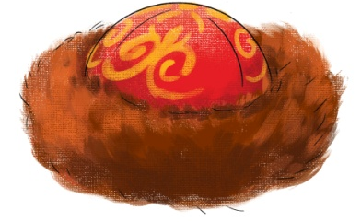
Бір бөрік
1

Slide 2
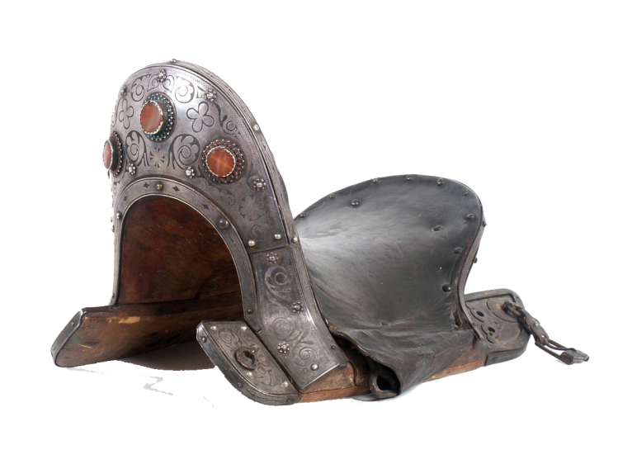
Екі ертоқым
2

Slide 3
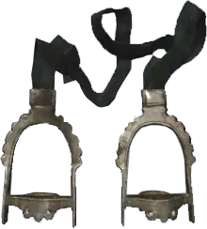
Үш үзеңгі
3

Slide 4
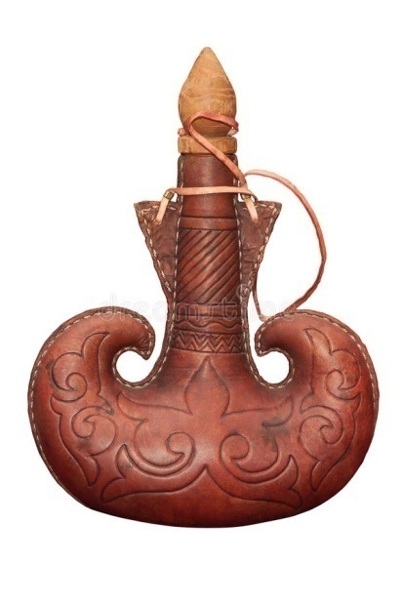
Төрт торсық
4

Slide 5
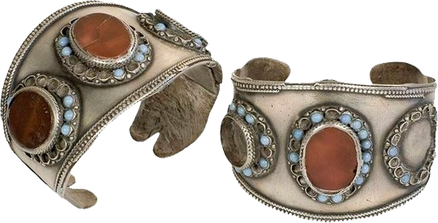
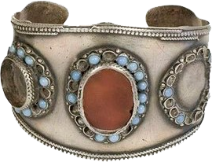
Бес білезік
5

Slide 6

Алты асық
6

Slide 7
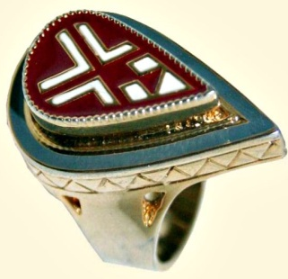
Жеті жүзік
7

Slide 8
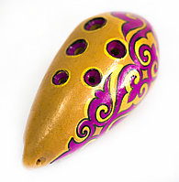
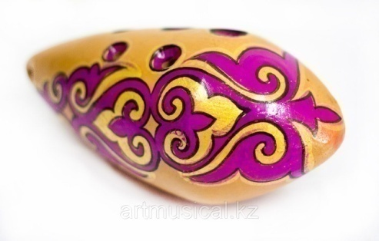
Сегіз сазсырнай
8

Slide 9
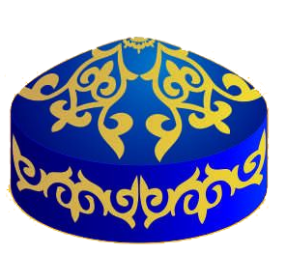
Тоғыз тақия
9

Slide 10




Он ою
1
0

